Slide 1
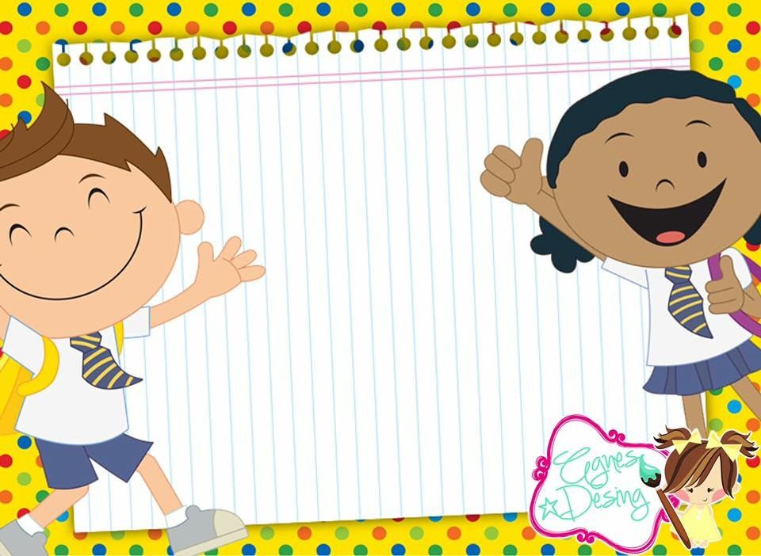
Hoy aprenderemos:
emociones de
Personas
.
OAT 1
Identidad y autonomía
Educadora de Párvulos: Verónica Rodríguez
Kinder y Pre KInder
Escuela Pedro Antonio Tejos

Slide 2
Responde las preguntas: ¿Qué sientes corporalmente cuando tienes rabia?, ¿Qué sentimiento te provoca cuando ves un bebé recién nacido?,¿Cuándo has sentido miedo?,¿En qué momentos has sentido alegría?.

Slide 3
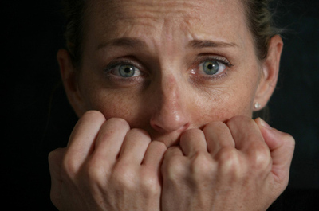
¿ Qué emoción representa la imagen?

Slide 4
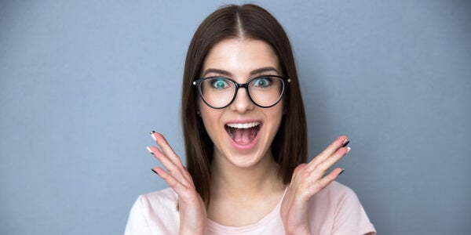
¿ Qué emoción representa la imagen?

Slide 5
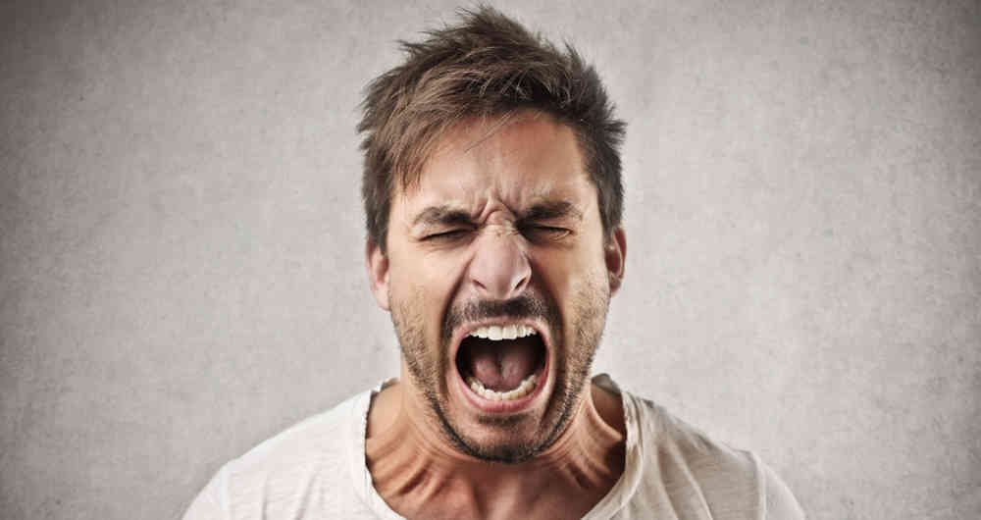
¿ Qué emoción representa la imagen?

Slide 6
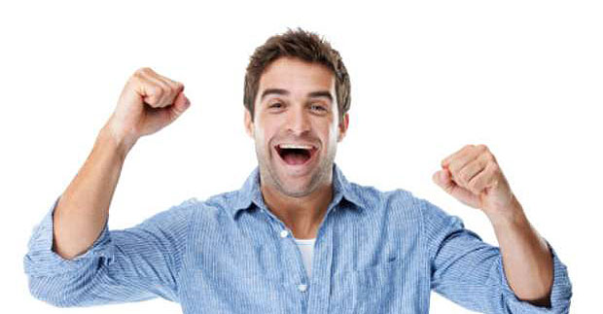
¿ Qué emoción representa la imagen?

Slide 7
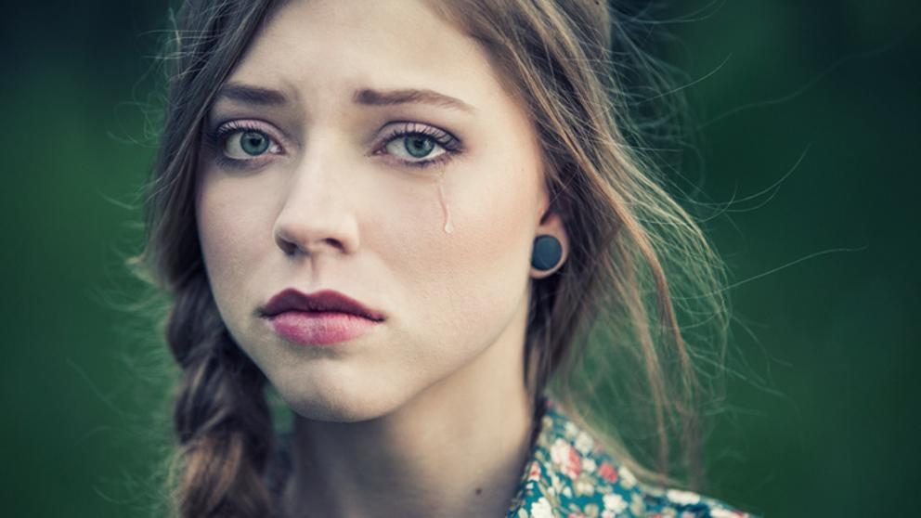
¿ Qué emoción representa la imagen?

Slide 8
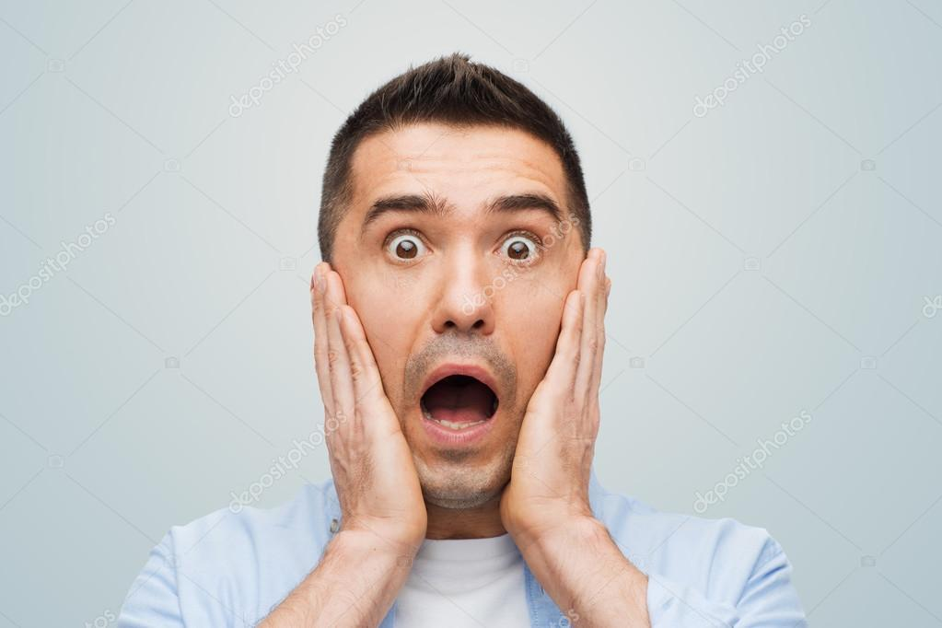
¿ Qué emoción representa la imagen?

Slide 9
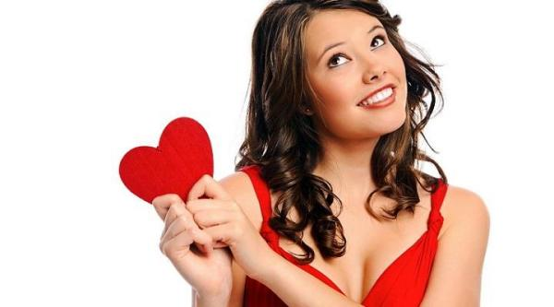
¿ Qué emoción representa la imagen?

Slide 10
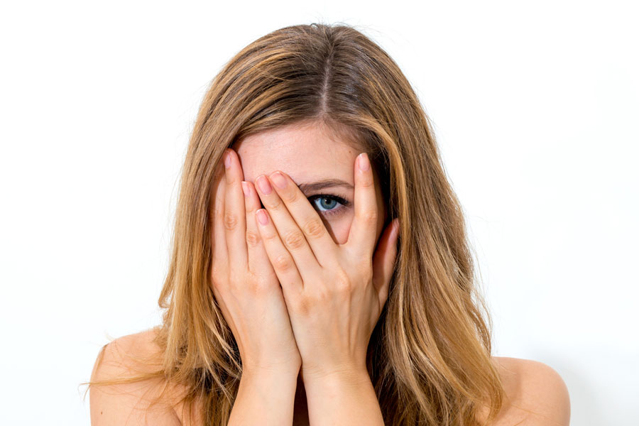
¿ Qué emoción representa la imagen?

Slide 11
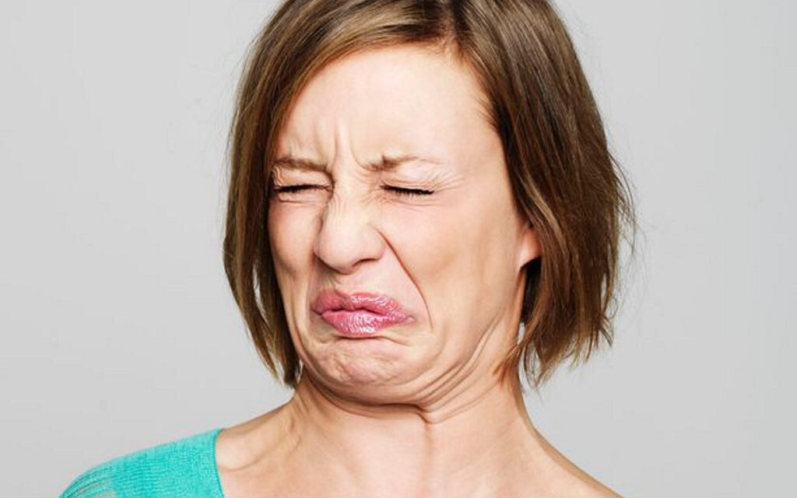
¿ Qué emoción representa la imagen?

Slide 12
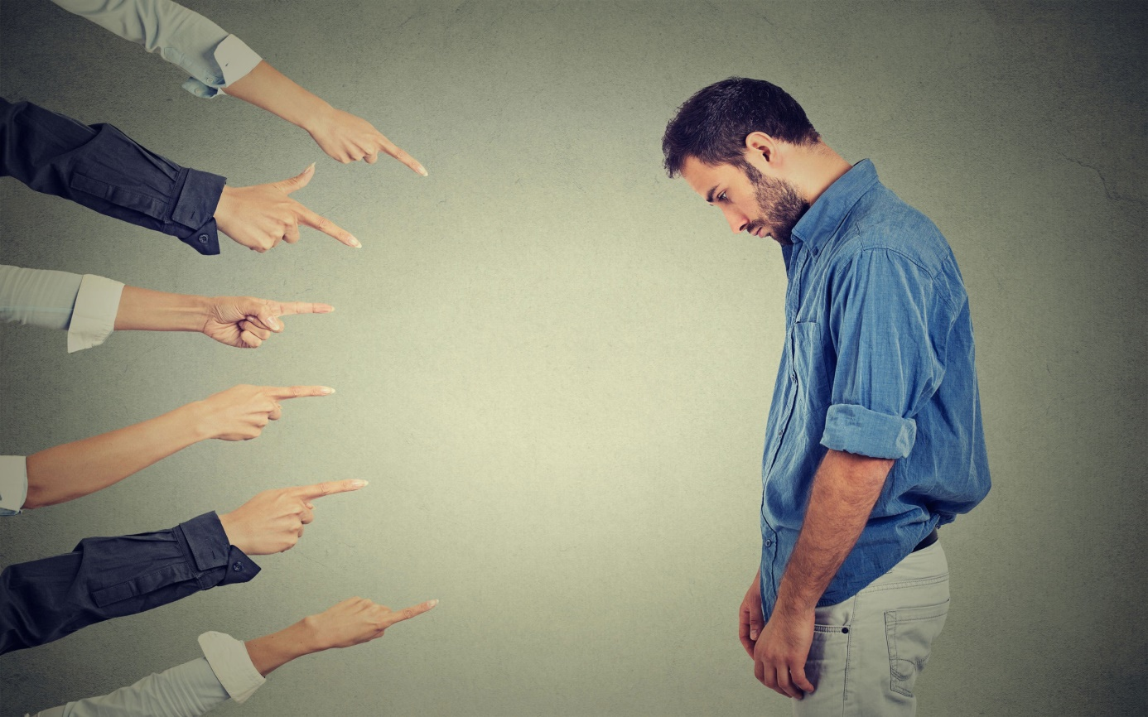
¿ Qué emoción representa la imagen?

Slide 13
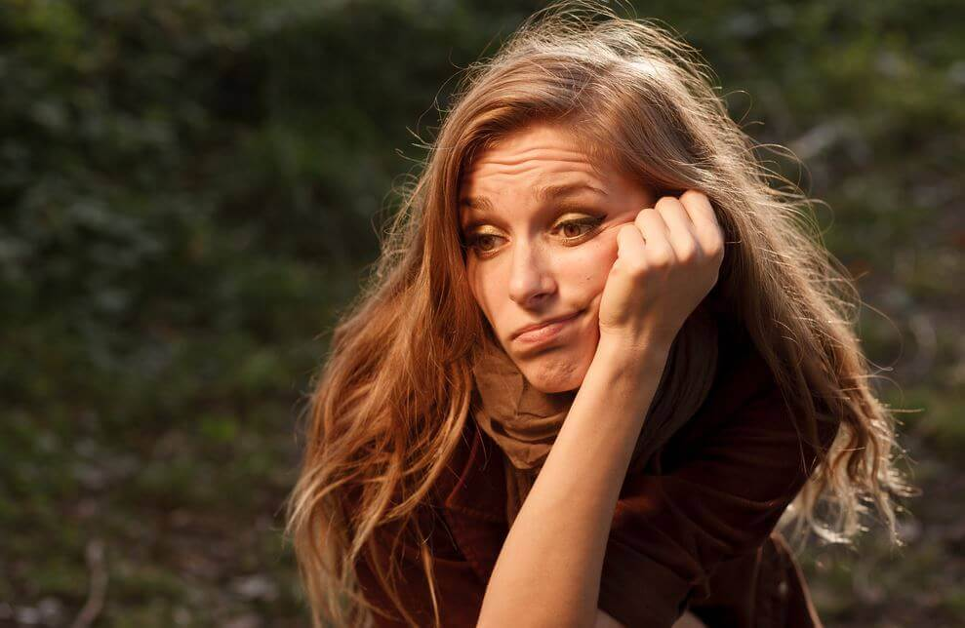
¿ Qué emoción representa la imagen?

Slide 14
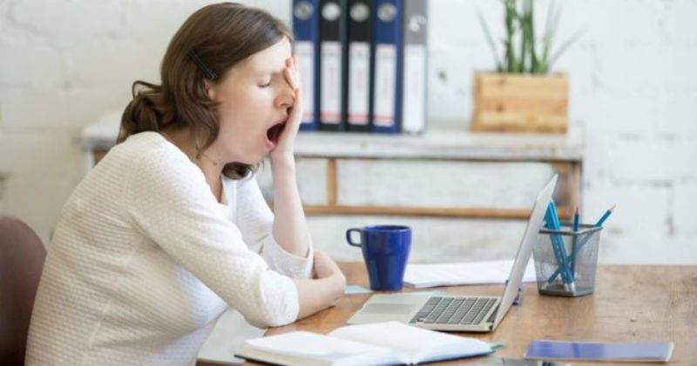
¿ Qué emoción representa la imagen?

Slide 15
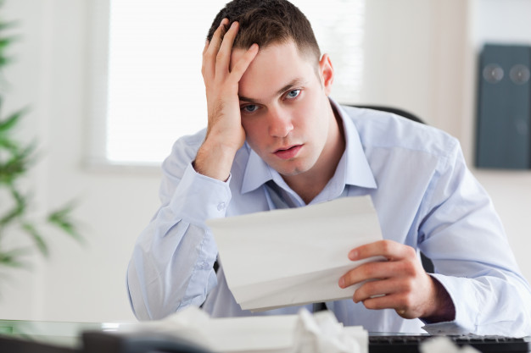
¿ Qué emoción representa la imagen?

Slide 16
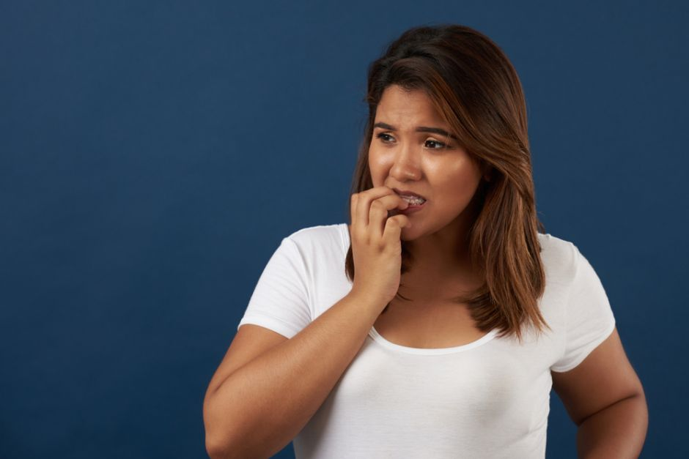
¿ Qué emoción representa la imagen?

Slide 17
Expresa tus emociones, ubícate frente al espejo y comienza a imitar las emociones observadas en cada lámina.
¿ Cómo te sientes hoy ?
¿Qué emoción te gustó más?
Qué sentiste con cada una de ellas?

